Slide 1
«Детское экспериментирование – как средство познавательного и творческого развития дошкольников»
Воспитатель
МБДОУ «ДС № 68 «Ладушки»
Разухина Наталья Францевна

Slide 2
Самое лучшее открытие – то, которое ребенок делает сам.
Ральф У.Эмерсон

Slide 3
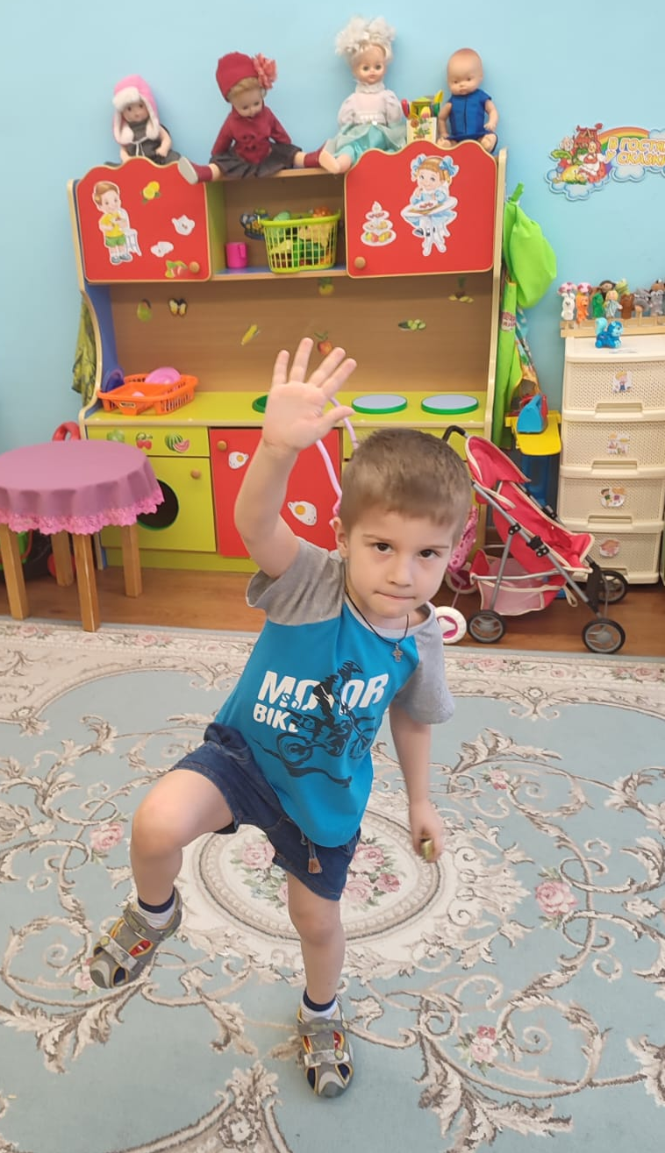
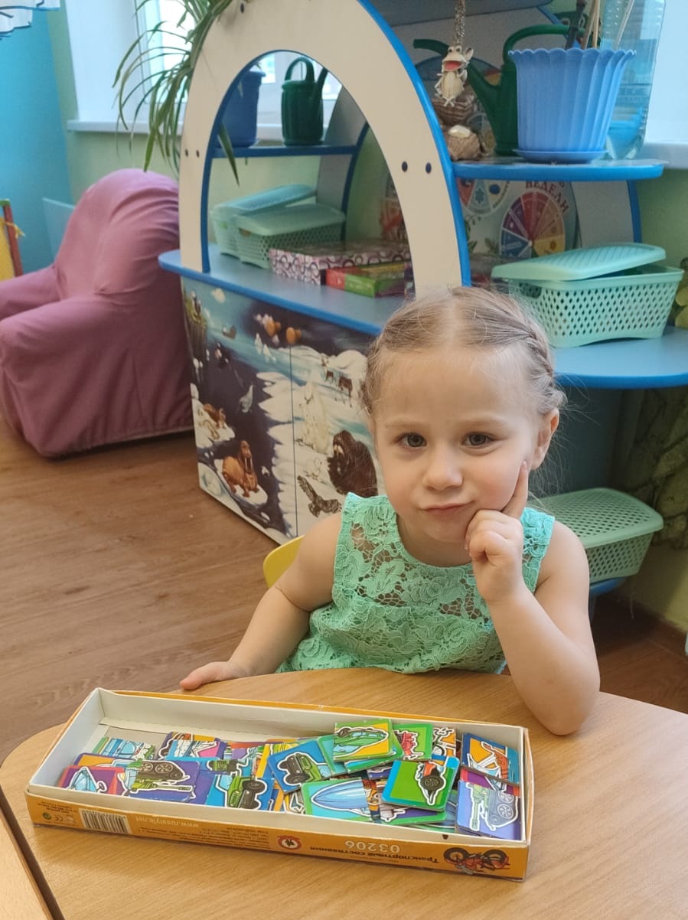
Как максимально использовать пытливость детского ума и подтолкнуть ребенка к познанию мира?
Как обуздать кипучую энергию и неуёмную любознательность ребёнка?
Как, способствовать развитию творческого начала ребёнка?

Slide 4
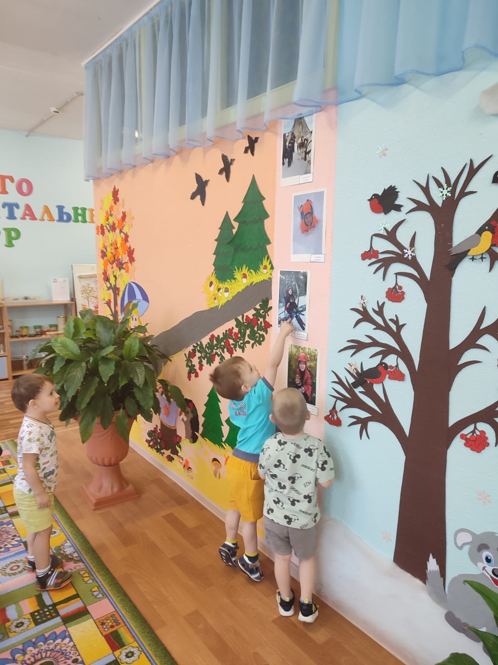
И вот совет:
Экспериментировать с детьми, лучшего и нет.
Пусть тот, кто ставит свои вопросы
Сам и находит на них ответы.

Slide 5
Цель мастер-класса: Расширение знаний педагогов о развитии познавательного интереса и творческой активности дошкольников средствами экспериментальной деятельности.

Slide 6
ДОСТОИНСТВА ЭКСПЕРИМЕНТИРОВАНИЯ
дает детям реальное представление о различных сторонах изучаемого объекта
формирует представление о взаимоотношениях изучаемого объекта с другими объектами и средой обитания
обогащает память ребенка, формирует закономерности и выводы, стимулирует речевое развитие
осуществляется положительное влияние на эмоциональную сферу ребенка, развитие творчески способностей, формирование трудовых навыков и укрепление здоровья

Slide 7
Физическое развитие
Познание
Трудовое воспитание
Речевое развитие
Детское экспериментирование
Коммуникативное развитие
Художественно-эстетическое развитие

Slide 8
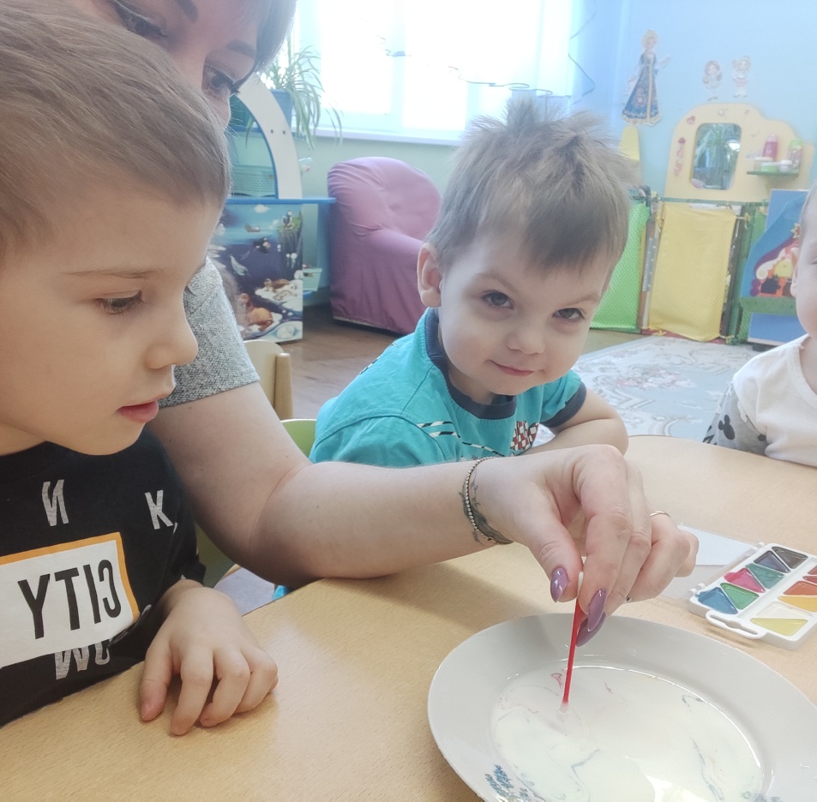
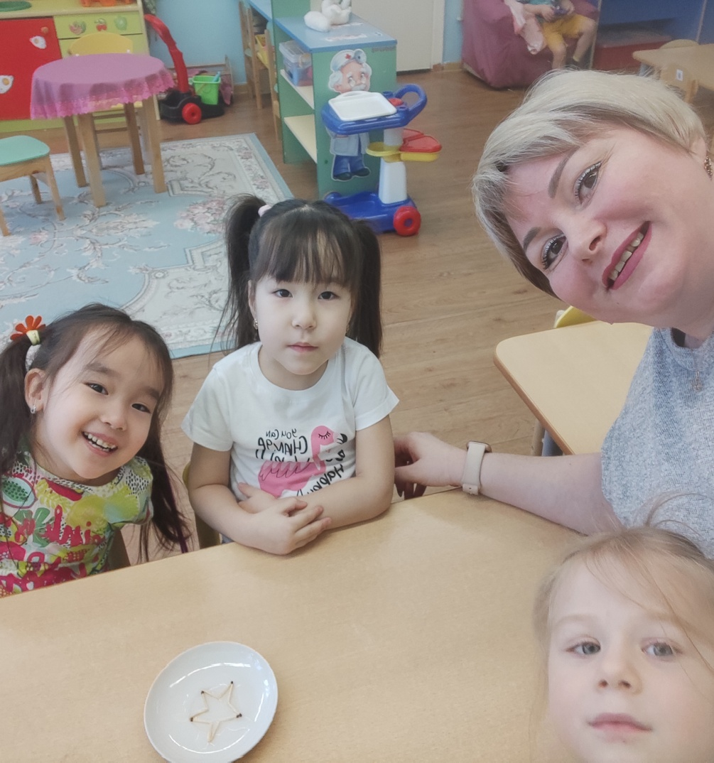
Способы поддержки детской инициативы и самостоятельности
Поощрять любопытство, которое порождает потребность в новых впечатлениях, потребность в исследовании.
Предоставлять возможность действовать с разными предметами, материалами.

Slide 9
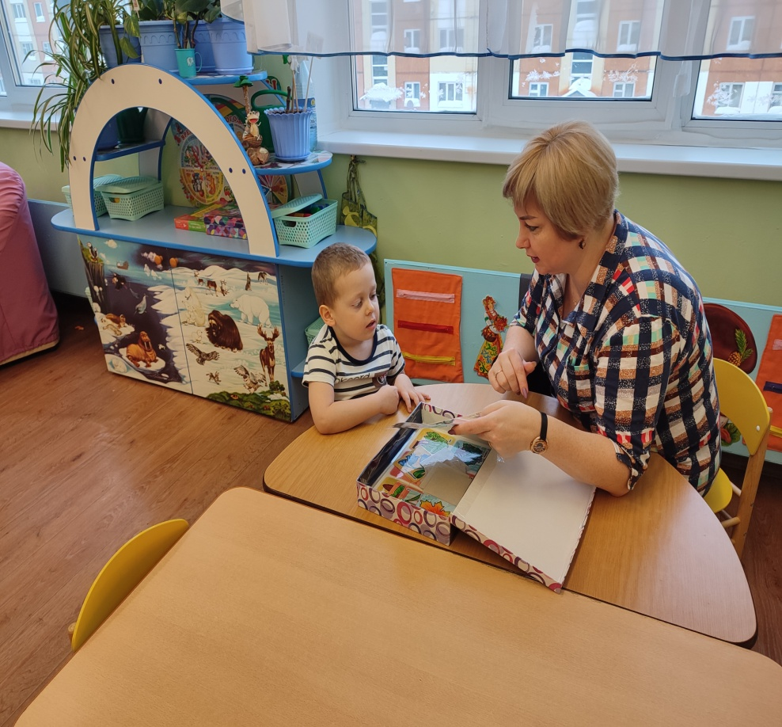
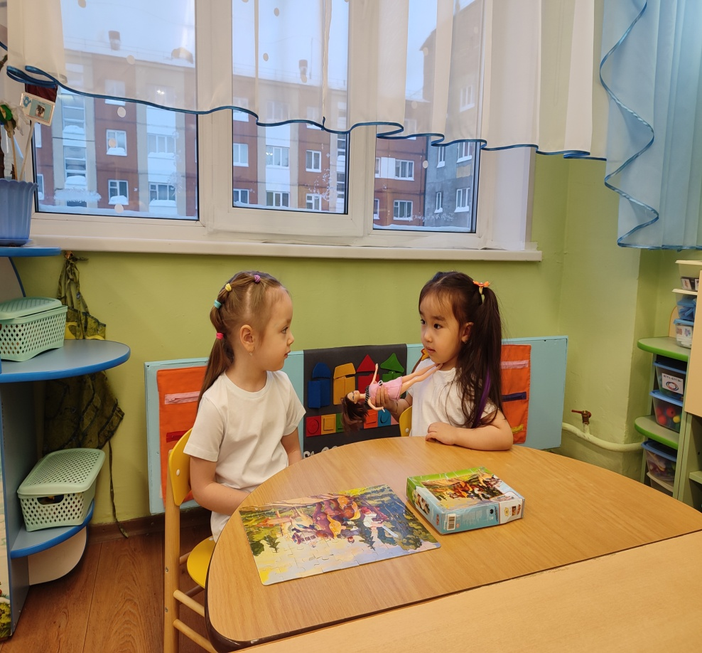
Проявляя заинтересованность к детской деятельности ребенка, следует беседовать с ним о его намерениях, целях, о том, как добиться желаемого результата.
Признание за ребенком право на существование собственного мнения.

Slide 10
Методы и приемы мотивации познавательно-исследовательской активности:
Обследование объектов: тактильное, обонятельное, слуховое, зрительное.
Младший возраст – совместные игры по рассматриванию предметов.
Средний возраст – применение моделей –плана рассматривания предметов; игры по рассматриванию и описанию (например, игра «Узнаем тайну предмета»).
Старший возраст – прием «Карточки активности», дидактические игры: «Кто и когда сделал предмет?», «Настоящий предмет или копия?», «Из чего он сделан?», и т.д.; применение наглядно представленных «опор»- условных знаков, символов.

Slide 11
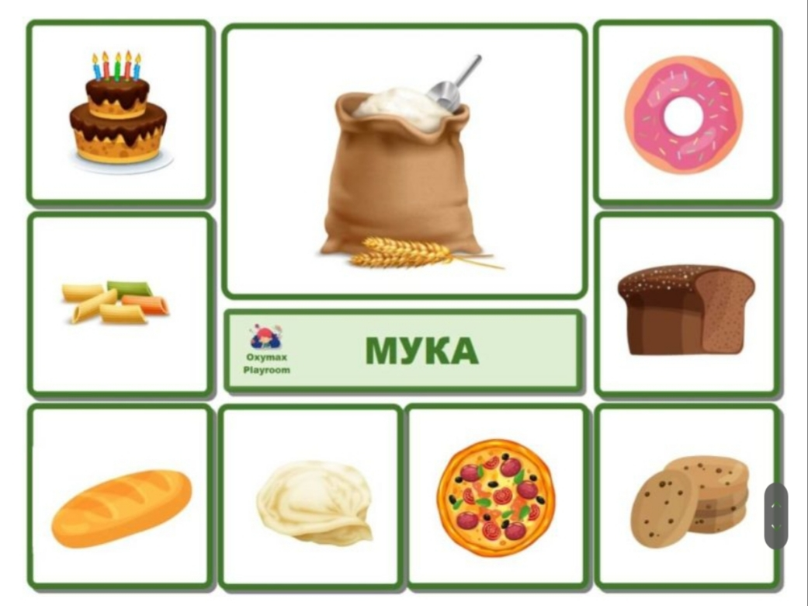

Slide 12
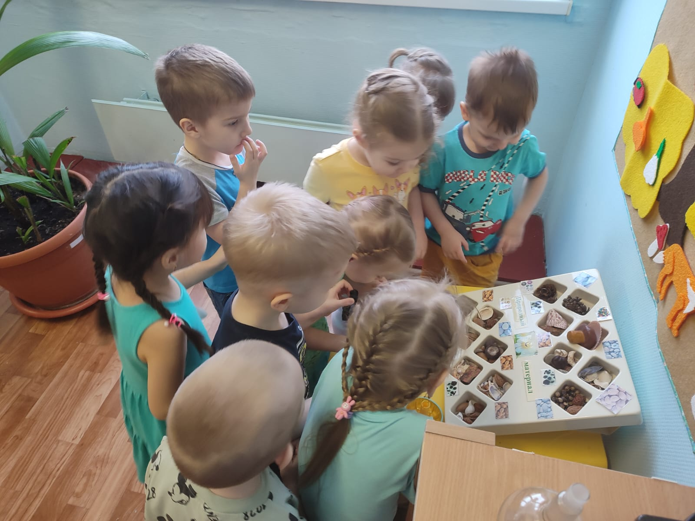
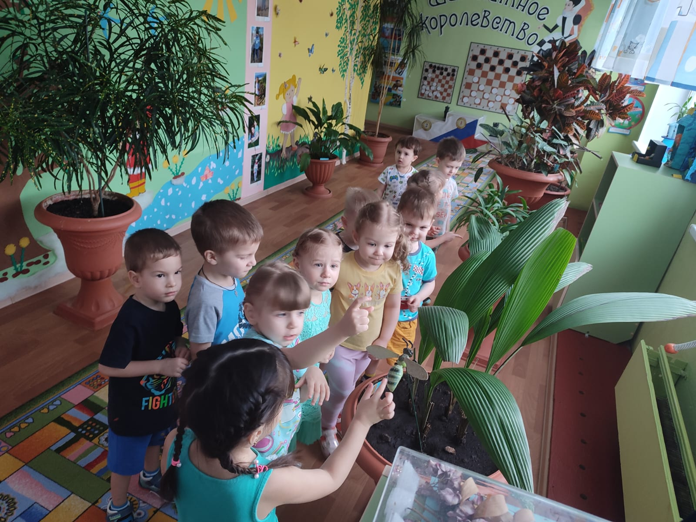
Тиражирование моего материала
К познавательной форме экспериментирования можно отнести занятия, наблюдения в природе, рассматривание альбомов и фотографий, чтение познавательной литературы, тематические и ситуативные беседы, целевые прогулки. | К продуктивной форме относятся совместная деятельность воспитателя с ребенком, самостоятельная деятельность детей, трудовая деятельность, опыты, игры эксперименты, развлечения.

Slide 13
Структура проведения эксперимента:
Постановка проблемы.
Поиск путей решения проблемы.
Проведение эксперимента.
Обсуждение увиденных результатов.
Формулировка вывода.

Slide 14
методы и приемы
Проблемно-поисковый
Наблюдение за объектом
Опыты и эксперименты

Slide 15
Проблемно-поисковый метод
Мной создается ситуация, в которой детям предстоит определить вопрос, выдвинуть гипотезы по способам решения проблемы, провести опытную деятельность и подвести итог. Этот метод дает возможность через оживленную дискуссию способствовать мотивации к активному экспериментированию и стремлению получить результат.

Slide 16
Наблюдение за объектом
Организуется в помещении или на прогулке. Исследования, проводимые во время прогулок, погружают детей в мир природы со всем разнообразием зрительных образов, красок, звуков и запахов. Наблюдение является одним из активных практик опытно-исследовательской деятельности дошкольников.

Slide 17
Опыты и эксперименты
Ставя элементарные опыты над предметами (уронить предмет на пол, попытаться разломить, извлечь звук и пр.), дети приобретают сведения об их свойствах. Дошкольники с удовольствием участвуют в проведении экспериментов над знакомыми веществами: вода, песок, камни, глина, растения и т.д.

Slide 18
«Мандарины в воде».
Для опыта понадобится: Один мандарин опустим в миску с водой.
— Что произошло с мандарином?
Он будет плавать. И даже, если очень постараться, утопить его не удастся.
Очистим второй мандарин и положим его в воду.
— Ну, что? Глазам своим не верите? Мандарин утонул.
Почему? Как же так? Два одинаковых мандарина, но один утонул, а второй плавает! Почему? — Сделаем вывод: В мандариновой кожуре есть много пузырьков воздуха. Они выталкивают мандарин на поверхность воды. Без кожуры мандарин тонет, потому что тяжелее воды, которую вытесняет.
Итог: Мандарин не тонет в воде, потому что в его кожуре есть воздух и он удерживает его на поверхности воды.

Slide 19
Тиражирование моего материала
Мое педагогическое плавание продолжается………

Slide 20
«Чем больше ребенок видит, слышит и переживает, чем больше он узнает и усваивает, тем значительнее и продуктивнее при других равных условиях будет его дальнейшая деятельность»
Лев Семенович Выготский.
СПАСИБО
ЗА ВНИМАНИЕ!

